Slide 1
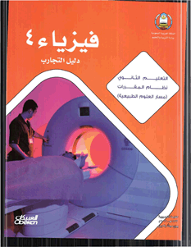
فيزيـــــــــاء 4
الصف الثالث ثانوي
الفصل الخامس
الذرة
إعداد مشرفة العلوم
منــــال عـــون

Slide 3
التفكير الناقد :
النتائـــج
كيف نحدد نوع القطعة النقدية ؟
عن طريق درجة ( حدة الصوت ) الذي تصدره القطعة النقدية عندما تدور .
التحليــــل :
كل من لون القطعة وحجمها والصوت الصادر عنها عندما تدور يمكن أن يساعد على تحديد نوعها .
يمكن استخدام الأطوال الموجية المميزة للضوء المنبعث للتعًرف على نوع الذرة المثارة .
ويمكن استخدام المطياف لقياس الأطوال الموجية لخطوط الطيف .

Slide 4
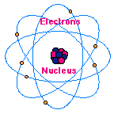
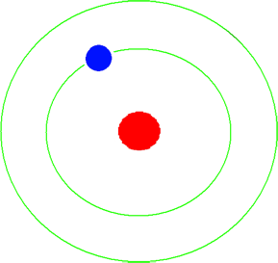
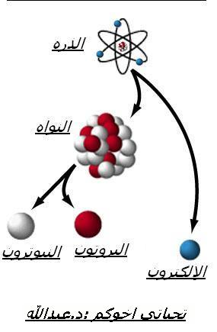
نموذج بـــور للذرة
كثير من التساؤلات واجهت الباحثين حول طبيعة الذرة .
تومسون :
اعتقد أن المادة الثقيلة الموجبة الشحنة تملأ الذرة
صور الالكترونات السالبة الشحنة على انها تتوزع خلال هذه المادة الموجبة الشحنة .
رذرفورد :
أجرى تجربة باستخدام مركبات مشعة تصدر أشعة نافذة ووجد أن بعض هذه الانبعاثات جسيمات موجبة الشحنة وثقيلة وتتحرك بسرعات عالية سميت بجسيمات ألفا .

Slide 6
كيف يمكن الكشف عن هذه الجسيمات
في تجربة رذرفــورد ؟
بواسطة ومضات ضوئية تنبعث عندما تصطدم الجسيمات مع شاشة مطلية بطبقة من كبريتات الزنك.
قذف رذرفور حزمة من جسيمات الفا على صفيحة رقيقة جدا من الذهب . وسمح للجسيمات بالسقوط على شاشة دائرية فلورية .

Slide 7
توقعاتــــه :
حدوث انحرافات بسيطة جدا لجسيمات الفا عندما تعبر خلا ل صفيحة الذهب الرقيقة
واعتقد ان مسار جسيمات الفا الثقيلة ذات السرعة العالية سوف يتغير بمقدار ضئيل عندما يعبر خلال الشحنة الموجبة الموزعة بانتظام في صفيحة الذهب الرقيقة
ملاحظاته
معظم جسيمات الفا عبرت صفيحة الذهب دون انحراف أو مع انحراف قليل عن مسارها بعض جسيمات الفا ارتد بزاويا كبيرة جداً .
استنتاجه :
أن معظم حجم الذرة فراغ جميع شحنة الذرة متمركزة في حيز صغير وثقيل سمي النواة .

Slide 9
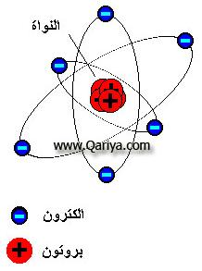
نموذج رذرفورد للذرة
سمي النموذج النووي
النـــواة :
في مركز الذرة تتركز فيها شحنة الذرة الموجبة وكتلتها .
الإلكترونات :
موزعة خارجا وبعيدا عن النواة والفراغ الذي تشغله الإلكترونات يحدد الحجم الكلي للذرة .
عللي :
سمي نموذج رذرفور للذرة بالنموذج النووي ؟؟
لأنه بين أن جميع شحنات الذرة متمركزة في حيز صغير جدا وثقيل يدعى النواة .

Slide 10
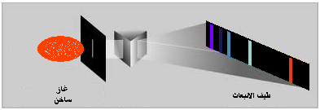
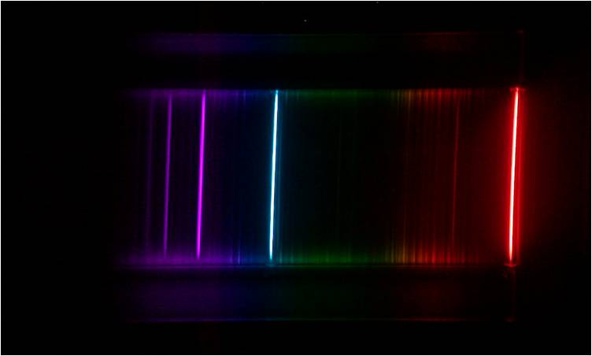
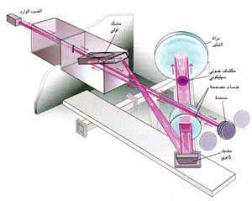
طيف الانبعاث :
مجموعة الأطوال الموجية الكهرومغناطيسية التي تنبعث من الذرة .
طيف الغــــاز :
هو سلسلة من الخطوط المنفصلة ذات ألوان مختلفة .
نستخدم جهاز المطياف لدراسة الطيف

Slide 11
كيف نحصل على طيف الانبعاث للذرة ؟
يوضع الغاز في أنبوب تفريغ الغاز تحت ضغط منخفض.
عند تطبيق فرق جهد عال على عينة الغاز يبعث الغاز ضوءا ذا توهج خاص به .
يمرر الضوء المنبعث من خلال منشور المطياف فيتشتت .
وتعمل عدسة المطياف على تجميع الضوء المشتت على شاشة فوتغرافية أو كاشف إلكتروني.

Slide 13
الطيف المنبعث عن جسم ساخن
هو حزمة متصلة من الوان الطيف من الأحمر إلى البنفسجي .
طيف الغاز يكون سلسلة من الخطوط المنفصلة ذات الوان مختلفة .
c ) طيف الانبعاث للباريوم
b ) طيف الانبعاث للزئبق

Slide 14
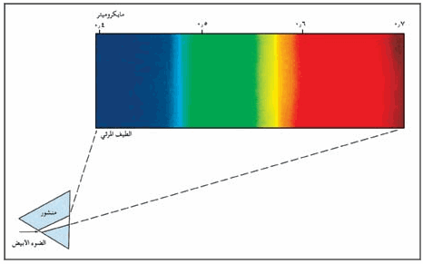
استخدمات طيف الانبعاث
وسيلة تحليلية مفيدة
لتحديد نوع عينة غاز مجهولة
لتحليل خليط من الغازات

Slide 15
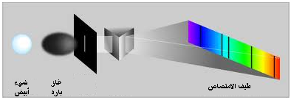
طيف الامتصاص
هو مجموعة مميزة من الأطوال الموجية
تنتج عند امتصاص الغاز جزء من الطيف
تستخدم للتعرف على نوع الغاز

Slide 16
طريقة الحصول عليه
* نمرر ضوءا أبيضاً خلال عينة غاز ومطياف .
* يمتص الغاز أطوالا موجية محددة من الضوء الأبيض .
* يظهر الطيف المستمر للضوء الأبيض يتخلله خطوط معتمة وهي طيف الامتصاص.

Slide 17
* يتكون من العديد من الخطوط المميزة .
* يكون مستمراً تقريباً .
استخداماته :
* التعرف على نوع الغاز .
* تحديد مكونات غاز ما من خلال معرفة الأطوال الموجية للخطوط المعتمة في طيف الامتصاص لهذا الغاز .

Slide 19
خطوط فرنهوفـــر
وصفهـــــا :
خطوط معتمة تتخلل طيف ضوء الشمس .
أهميتها :
أمكن تحديد مكونات الغلاف الشمسي والنجوم بمقارنة الخطوط المفقودة في الطيف المرئي مع طيف الانبعاث المعلوم للعناصر المختلفة

Slide 20
عللـــي :
ظهور خطوط معتمة تتخلل طيف ضوء الشمس .
لأن ضوء الشمس يعبر خلال الغلاف الغازي المحيط بالشمس فتمتص الغازات أطوالا موجية مميزة محددة .

Slide 21
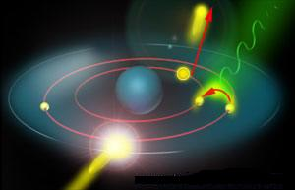
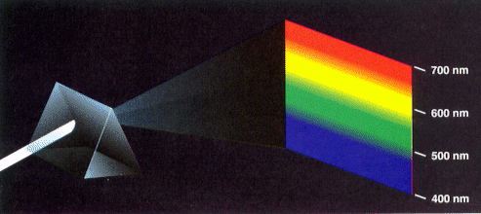
دراسة الأطياف تعد فرعاً من علم التحليل الطيفي
لها اهمية بالغة في الصناعة والبحوث العلمية .
أداة فعالة لتحليل الفلزات الموجودة على الأرض .
الأداة الوحيدة المتوافرة لدراسة مكونات النجوم .

Slide 22
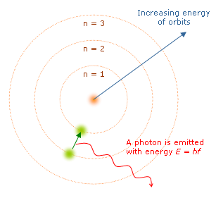
نموذج بور للذرة
في القرن التاسع عشر حاول بعض العلماء استخدام الأطياف الذرية لتحديد مكونات الذرة .
عللي تم استخدام ذرة الهيدروجين لتحديد مكونات الذرة ؟
لأنه العنصر الأخف
وله أبسط طيف

Slide 23
مكونات طيف الهيدورجين
يتكون من أربعة خطوط
الأحمر- الأخضر – الأزرق – البنفسجي

Slide 24
سلبيات النموذج النووي
أولاً :
* تسارع الإلكترون مع استمرار دورانه حول النواة يفقده طاقته ويصبح مساره لولبيا ويسقط في النواة .
* وهذا لا يحدث لذلك لا يتفق النموذج النووي مع قوانين الكهرومغناطيسية .
ثانياً :
* يتوقع النموذج أن الالكترونات المتسارعة سوف تشع طاقتها عند كل الأطوال الموجية .. ولكن الضوء المنبعث من الذرات يشع عند أطوال موجية محددة فقط .

Slide 25
تكميــة الطاقـــة
بدأ بور بالترتيب الكواكبي للإلكترونات
نموذج الكوكب لبور :
يعتمد على أن الالكترونات تودر في مدارات ثابتة حول النواة .
نص نظرية بور :
القوانين الكهرومغناطيسية لا تطبق داخل الذرة .
افتراضات بــور :
فافترض أن الإلكترونات في المدار المستقر لا تشع طاقة رغم أنها تتسارع واعتبر أن هذا هو شرط استقرار الذرة .
حالة الاستقرار للذرات تكون فقط عندما تكون كميات الطاقة فيها محددة
اعتبر بور أن مستويات الطاقة في الذرة مكماة .

Slide 26
تكمية الطاقة في الذرات
مستوى الطاقة : ( كمية محددة من الطاقة توجد في كل مستوى للذرة)
حالة الاستقرار : ( حالة الذرة التي تمتلك أقل مقدار مسموح به من الطاقة )
حالة الإثــــارة : (أي مستوى طاقة أعلى من مستوى الاستقرار) .
تكمية الطاقة في الذرات يمكن تشبيهها بدرجات سلم بحيث يتناقص البعد بين كل درجتين كلما صعدنا إلى أعلى .
طاقة الذرة لا يمكن ان يكون لها قيمة بين طاقتي مستويين من مستويات الطاقة المسموح بها .

Slide 27
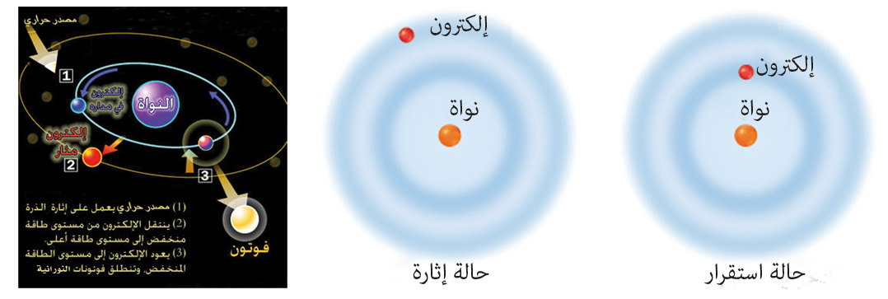
متى يقال أن الذرة في حالة استقرار؟
عندما تكون طاقة الذرة عند أقل مقدار مسموح به .
متى يقال ان الذرة في حالة الإثارة ؟
عندما تمتص الذرة كمية محددة من الطاقة فانها تنتقل الى مستوى طاقة اعلى أي مستوى طاقة اعلى من مستوى الاستقرار .

Slide 28
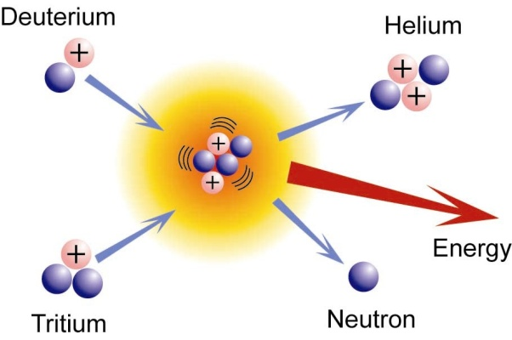
طاقــة الــذرة
ما الذي يحدد طاقة الذرة؟
طاقة الذرة تساوي مجموع طاقة حركة الالكترونات وطاقة الوضع الناتجة عن قوة التجاذب بين الالكترونات والنواة .
عللي : طاقة الالكترون في المستويات القريبة من النواة أقل من طاقته في المستويات البعيدة عنها .
لأنه يجب بذل شغل لنقل الالكترونات بعيدا عن النواة .
وهكذا تكون الذرات في حالة إثارة عندما تكون إلكتروناتها عند مستويات طاقة أعلى أي مستويات أبعد عن النواة .

Slide 30
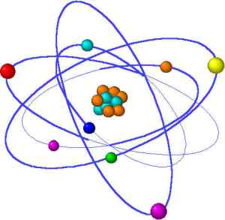
يعرف نموذج الذرة الذي يبين وجود نواة مركزية وإلكترونات لها مستويات طاقة مكماة تدور حولها .
نموذج بور للذرة
إذا كان بور مصيباً في افتراضه (أن الذرات المستقرة لا تبعث طاقة ) فمن المسؤول إذن عن طيف الانبعاث المميز للذرة؟

Slide 31
* اقترح بور أن طاقة كهرومغناطيسية تنبعث عندما تتغير حالة الذرة من حالة استقرار إلى حالة استقرار أخرى.
* أدرك بور أن طاقة كل فوتون تعطى بالمعادلة .
* ثم افترض أنه عندما تمتص الذرة فوتوناً فإنها تصبح مثارة وتزداد طاقتها بمقدار يساوي طاقة ذلك الفوتون.
* ثم تنتقل هذه الذرة المثارة إلى مستوى طاقة أقل عندما تشع فوتوناً .
عندما يحدث انتقال في الذرة من مستوى طاقة ابتدائي
إلى مستوى طاقة نهائي
فإن التغير في طاقة الذرة
يعطى بالمعادلة :

Slide 32
التغير في طاقة الذرة = طاقة الفوتون المنبعث

Slide 33
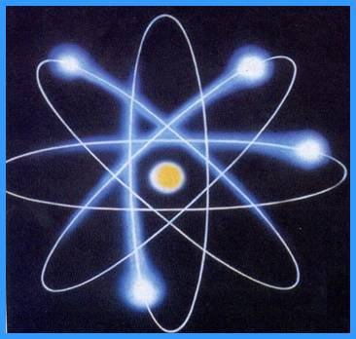
النموذج الكمي للذرة
أوجه القصور في نموذج بور :
* ينطبــق فقـط على ذرة الهيدروجين ولم يستطــع
تفسير أطياف بقية العناصر .
* لا يتحرك الإلكترون إلا في مدارات محددة ذات أنصاف أقطار محددة ومعينة ( هذا يتعارض مع مبدأ عدم التحديد لهيزنبرج) .
* الإلكترونات لا تشع طاقة رغم أنها تتسارع ( النظرية الكهرومغناطيسية تتطلب أن تبعث الجسيمات المتسارعة طاقة) .
اقتنع العلماء أن نموذج بور للذرة فيه قصور فوضعوا تصورات جديدة ومبتكرة

Slide 34
طرح العالم الفرنسي دي برولي نظرية ( أن للجسيمات خصائص موجية تماما كما للضوء خصائص جسيمية )
فلماذا لا يكون للالكترون نفس الطبيعة؟
على هذا الأساس
اقترح دي برولي الحركة الموجية للإلكترون حول النواة
الطبيعة المزدوجه للإلكترون " الإلكترون جسيم مادي مشحون متحرك تصاحبه موجة مادية .”

Slide 35
مبدأ عدم التحديد لهايزنرج
اكتشف أنك تستطيع قياس سرعة الجسيم أو قد تستطيع أن تقيس موضعه غير أنك لا تستطيع أن تقوم بالمهمتين معاً .
بناءاً على ذلك من المستحيل معرفة سرعة جسيم ومكانه في الوقت نفسه بدقة .
استخدم العالم النمساوي شرودنجر نموذج موجة دي برولي للوصول إلى نظرية الكم للذرة اعتماداً على الموجات وخرج بتصور جديد عن حركة الالكترون الموجية حول النواة :
وهو أن الالكترون يتحرك في منطقة محددة حول النواة تشبه إلى حد بعيد السحابة الالكترونية .

Slide 36
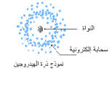
السحابة الإلكترونية
المنطقــــة ذات الاحتمالية العالية لوجود الإلكترون فيها

Slide 37
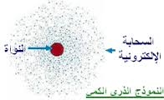
النموذج الكمي
تنبأ بأن المسافة الأكثر احتمالية بين الإلكترون ونواة ذرة الهيدروجين هي نصف القطر الذي توقعه بور .
نموذج يتوقع احتمالية وجود الإلكترون في منطقة محددة فقط .

Slide 38
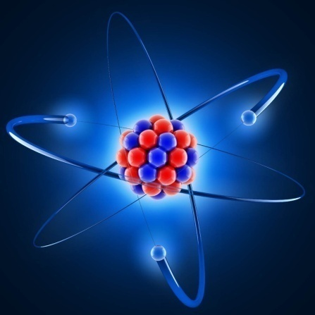
ميكانيكا الكم
هي دراسة المادة باستخدام خصائصها الموجية
* حققت نجاحاً هائلاً في توقع الكثير من المعلومات التفصيلية لتركيب الذرة .
* جعلت تراكيب بعض الجزيئات قابلة للحساب مما أتاح للكيميائيين القدرة على تحديد ترتيب الذرات في الجزيئات .

Slide 40
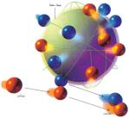
استخداماتهـــا
تستخدم ميكانيكا الكم أيضاً لتحليل تفاصيل امتصاص وانبعاث الضوء من الذرات .
ونتيجة لنظرية ميكانيكا الكم تم تطوير مصدر جديد للضوء وهو الليزر .
استطاع الكيميائيون تحضير جزيئات جديدة ومفيدة لم تكن موجودة في الطبيعة .

Slide 41
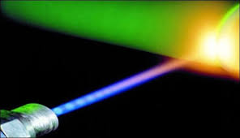
الليــــــزرات
الضوء المترابط :
ضوء من مصدرين أو أكثر يولد موجة ذات مقدمات منتظمة أو موجات ضوء تكون متطابقة عند القمم والقيعان .
الضوء غير المترابط :
ضوء بمقدمات موجية غير متزامنة تضيء الأجسام بضوء أبيض منتظم أو هو ضوء يتكون من موجات مختلفة في الطور قممها وقيعانها غير متوافقة .

Slide 42
الانبعاث التلقائي :
الانبعاث التلقائي والانبعاث المحفز
عندما تكون الذرة في مستوى الطاقة الأعلى (مستوى التهيج) تميل دائماً إلى حالة الاستقرار فتعود تلقائيا بعد فترة زمنية قصيرة الى المستوى الأرضي .
وهذا يصاحبه انبعاث فوتون طاقته تساوي فرق الطاقة بين المستويين .

Slide 43
الانبعاث المحفز :
عندما يؤثر فوتون ( طاقته = فرق الطاقة بين حالة الإثارة وحالة الاستقرار )
في ذرة مثارة وهي في مستوى الطاقة
فإنه يحفز الإلكترون غير المستقر على النزول إلى المستوى
وانبعاث فوتون مماثل للفوتون ( الذي سبب أو حفز الانبعاث) متماثلين في الطاقة والتردد والطور .

Slide 44
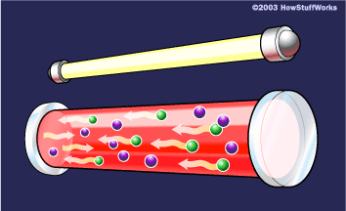
الفوتون المحفز والفوتون المنبعث
إذا اصطدم أي منهما بذرات أخرى مثارة ينتج فوتونات أخرى مماثلة وتستمر العملية منتجة سيلاً من الفوتونات المماثلة التي تكون لها نفس التردد ونفس الطور ، لها الطول الموجي نفسه ومترابطة .

Slide 45
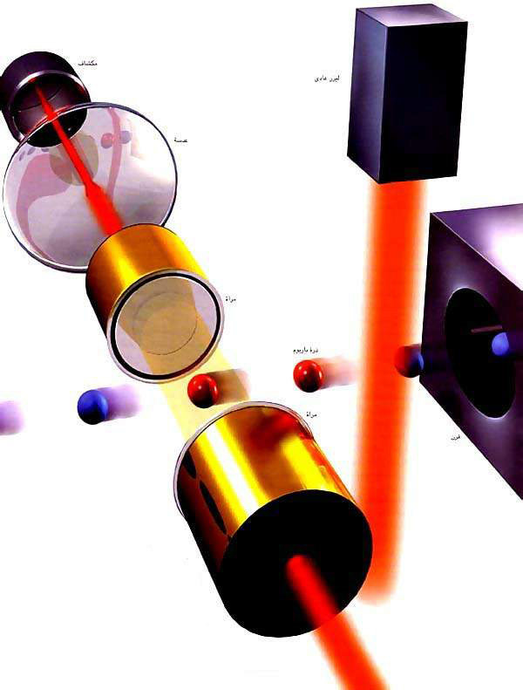
شروط حدوث سلسلة الانبعاثات المحفزة
* يجب أن تكون هناك ذرات مثارة .
* بقاء الذرات مثارة فترة زمنية كافية حتى يحدث التصادم .
* السيطرة على الفوتونات وتوجيهها لتكون قادرة على إحداث تصادم مع الذرات المثارة .

Slide 46
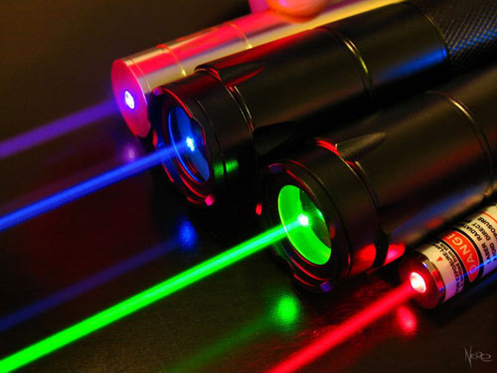
جاءت تسمية كلمة ليزر LASER من الأحرف الأولى لفكرة عمل الليزر والمتمثلة في العبارة الآتية
Light Amplification by Stimulated Emission of Radiation
وتعني تضخيم الضوء بواسطة الانبعاث المحرض للإشعاع
والذرة التي تبعث الضوء عندما تكون مثارة في الليزر تسمى ذرة ليزرية

Slide 47
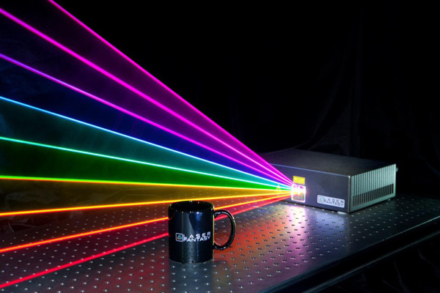
خصائص الليزر
أحادي الطول الموجي ( أحادي اللون)
موجة بدقة عالية
مركز
عالي الكثافة

Slide 49
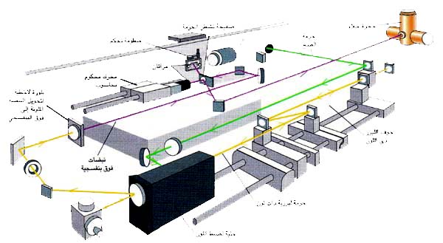
إثارة أو ضخ الذرات الليزرية
من طرقها :
يمكن لومضه كثيفة من الضوء ذات طول موجي أقصر من الليزر أن تستخدم لضخ الذرات.
تصادم الذرات المثارة مع ذرات أخرى مستقرة .

Slide 50
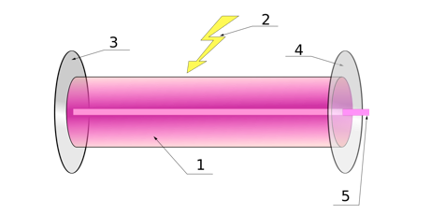
إنتـــاج الليـــزر
وصف الجهاز :
* أنبوب زجاجي على طرفيه المتقابلين مرايا مستوية متوازية وسطوحها العاكسة متقابلة وموجهة بدقة عالية .
* إحدى هاتين المرآتين عاكسة بنسبة 99.9 % وتعكس كل الضوء الساقط عليها تقريباً .
* والمرآه الأخرى عاكسة جزئياً وتسمح لـ 0.1% من الضوء الساقط عليها بالمرور من خلالها .

Slide 51
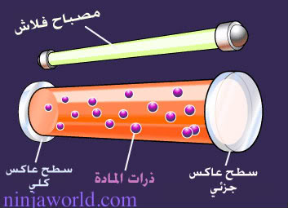
* الفوتونات المنبعثة من الذرات الليزرية تبقى محتواة عن طريق حصر تلك الذرات في الأنبوب الزجاجي .
*حيث تنعكس الفوتونات التي تنبعث في اتجاه نهايتي الأنبوب بالمرايا مرتدة إلى الغاز .
* تصطدم الفوتونات المنعكسة بذرات أكثر محررة فوتونات أكثر عند كل عبور بين المرايا .
* وباستمرار العملية تتكون كثافة أكبر من الفوتونات .
* تخرج الفوتونات من الأنبوب خلال المرآة الجزئية الإنعكاس منتجة شعاع ليزر .

Slide 52
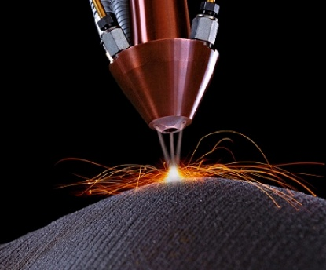
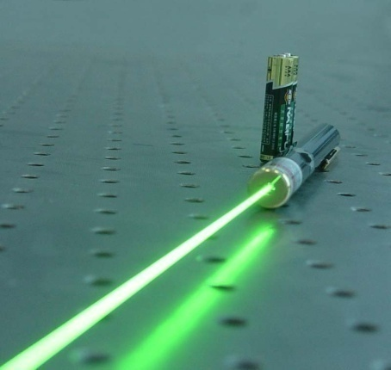
عللي (ضوء الليزر يكون مترابطاً)
لأن جميع فوتونات الإثارة تنبعث في الطور نفسه مع الفوتونات التي تصطدم بالذرات .
عللي ضوء الليزر له الطول الموجي نفسه ( أحادي اللون) .
بسبب انتقال الالكترونات بين زوج واحد فقط من مستويات الطاقة وفي نوع واحد من الذرات
عللي (ضوء الليزر لا ينحرف مهما ابتعد عن مصدره)
لأن ضوء الليزر عالي الكثافة ولأن حزمة الليزر تحتفظ بشدتها نسبياً .

Slide 54
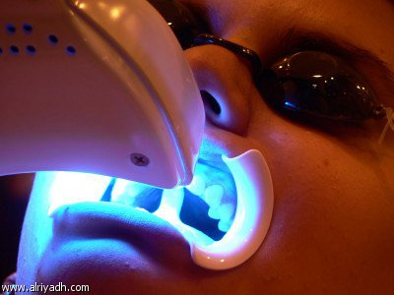
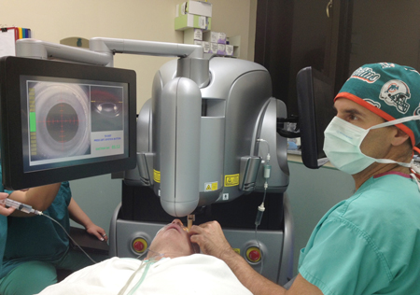
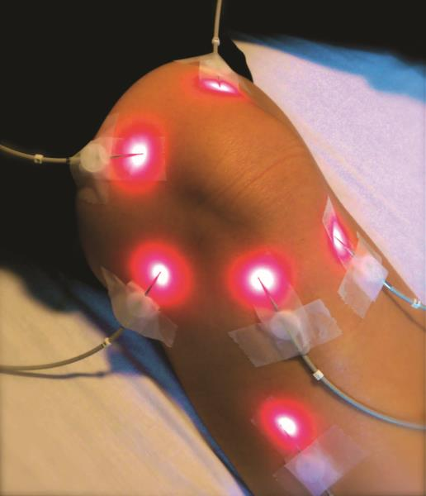
تطبيقات الليزر في مجال الطب
جراحة العين بالليزر .
تستخدم الطاقة المركزة للضوء الليزر .
يستخدم الليزر في إعادة تشكيل قرنية العين .
ويمكن استخدامه في الجراحة أيضاً .
ويستخدم بدلا من المشرط أو الشفرة لقطع الأنسجة بفقدان اليسير من الدم .

Slide 55
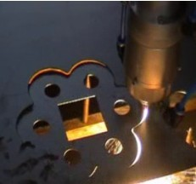
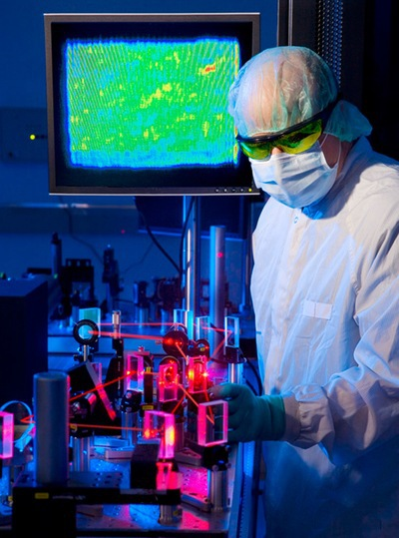
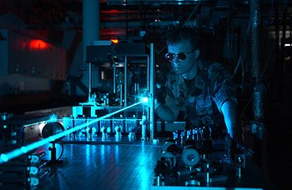
تطبيقات الليزر في مجال الصناعة
ويستخدم لقطع المعادن مثل الفولاذ وتلحيم المواد معا.
لدراسة اهتزازات المعدات الحساسة ومكوناتها.
عللي ( أشعة الليزر تستخدم في اختبار استقامة الأنفاق والأنابيب ) .
لأن حزمة أشعة الليزر ضيقة وموجهة بدقة كبيرة و لا تتشتت على مدى المسافات الكبيرة .

Slide 56
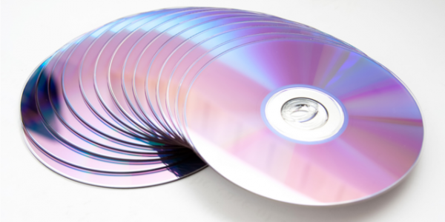
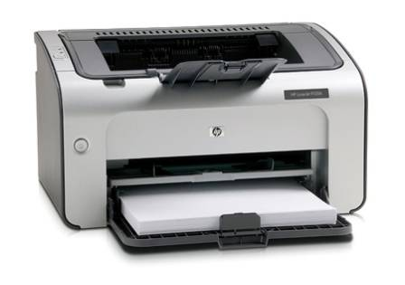
تطبيقات الليزر في مجال الحاسب الآلي
عندما تشغل جهاز تشغيل القرص المدمج CD أو DVD فإنك بذلك تستخدم الليزر
مصدر الليزر المستخدم فيه مصنوع من طبقات من مواد صلبة شبه موصلة منها :
- زرنيخات الجاليوم ( GaAs )
- وجاليوم ألومنيوم وزرنيخات GaAlAs .

Slide 57
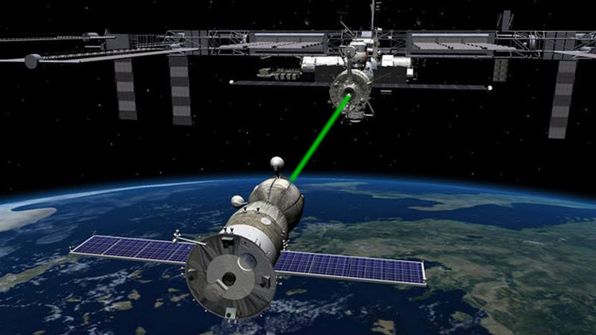
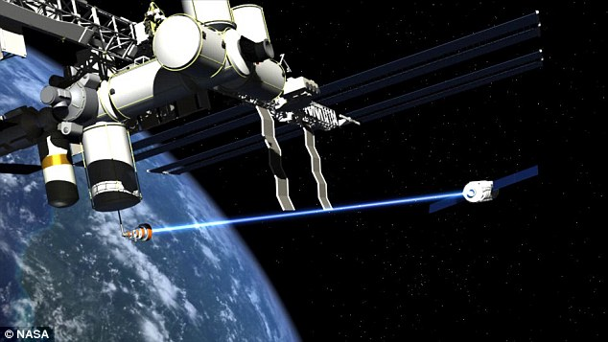
تطبيقات الليزر في مجال الفضاء
المرايا التي ثبتها رواد الفضاء على سطح القمر استخدمت لعكس حزم الليزر التي ترسل من الأرض .
وبذلك أمكن :
حساب المسافة بين القمر والأرض بدقة عالية .
وكذلك تتبع مواقع القمر من على سطح الأرض .
وقياس حركة الصفائح التكتونية الأرضية.

Slide 58
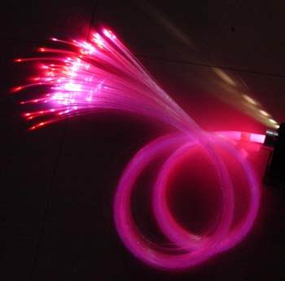
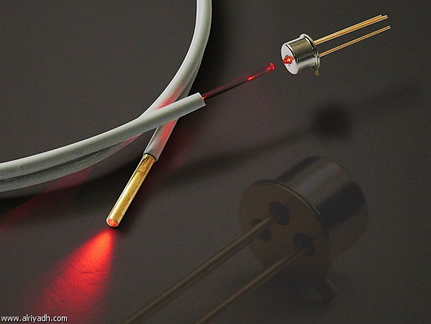
تطبيقات الليزر في مجال اتصالات الألياف البصرية
يستخدم ضوء الليزر كثيرا في اتصالات الألياف البصرية :
مبدأ عملها : تعتمد على ظاهرة الانعكاس الكلي الداخلي لنقل الضوء داخل الليف البصري .
أهميتها: تنقل الضوء عدة كيلومترات بخسارة بسيطة لطاقة الإشارة.
وقد حلت الألياف البصرية على مستوى العالم محل الأسلاك النحاسية لنقل المكالمات التليفونية وبيانات الحاسوب والصور التليفزيونية .

Slide 59
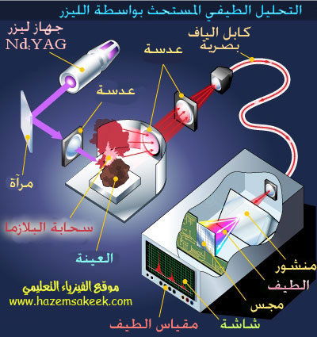
تطبيقات الليزر في جهاز المطياف
* الطول الموجي الأحادي للضوء الصادر عن أجهزة الليزر يجعلها تستخدم في أجهزة المطياف .
حيث يستخدم ضوء الليزر لإثارة ذرات أخرى ثم تعود الذرات إلى حالة الاستقرار وتبعث طيفا مميزا.
* تحليل العينات ذات عدد الذرات الصغير .
* الكشف عن ذرات مفردة وتم تثبيتها بلا حراك تقريبا عن طريق الإثارة بالليزر.

Slide 60
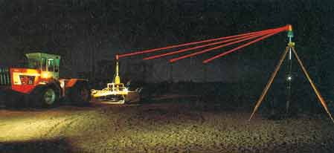
تطبيقات الليزر في مجال الطاقة النووية
نظرة مستقبلية
من المحتمل أن يستخدم الليزر لإنتاج اندماج نووي لإيجاد مصدر للطاقة لا ينضب

Slide 62
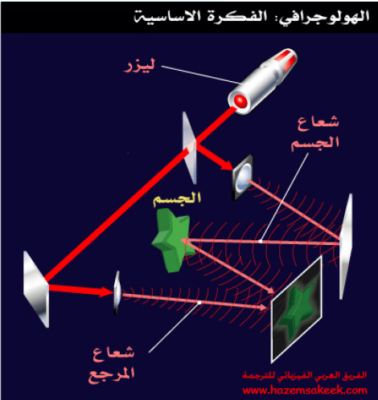
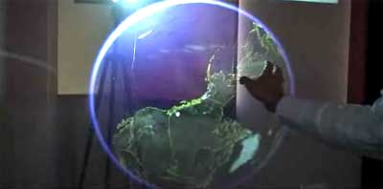
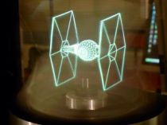
جهـــاز الهولوجـــرام
عبارة عن مسجل فوتغرافي لكل من كثافة وطور الضوء .
من استخداماته : تكوين صور ثلاثية الأبعاد .

